Slide 1
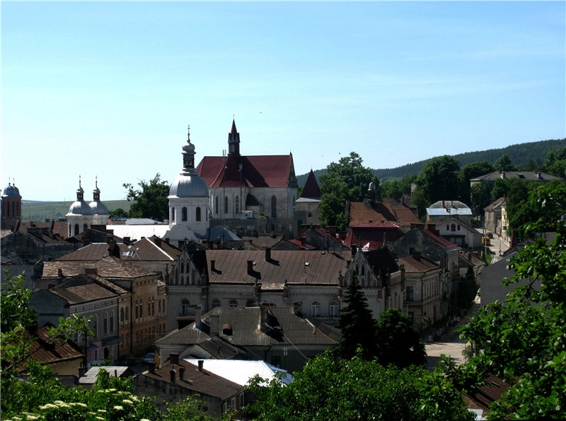
З досвіду роботи
вчителя світової літератури
першої категорії
Бережанської загальноосвітньої школи
І-ІІІ ступенів № 3,
Нараївської загальноосвітньої школи
І-ІІ ступенів
Савочки Віри Остапівни

Slide 2
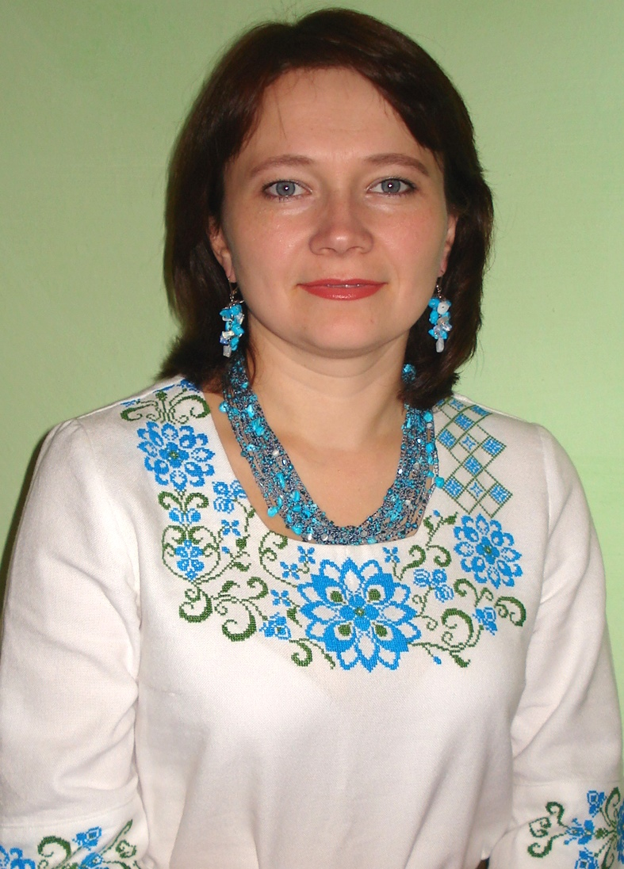
Анкетні дані
Савочка Віра Остапівна
Дата народження – 09.04.1979 р.
Народилася в м.Бережани Тернопільської
обл.
У 1996 р. закінчила Бережанську
ЗОШ №3
У 2001р. закінчила Тернопільський
державний педагогічний університет
ім. В.Гнатюка
Спеціальність вчитель української мови і
літератури та зарубіжної літератури
Стаж роботи – 12 років
Кваліфікаційна категорія – спеціаліст
першої категорії

Slide 3
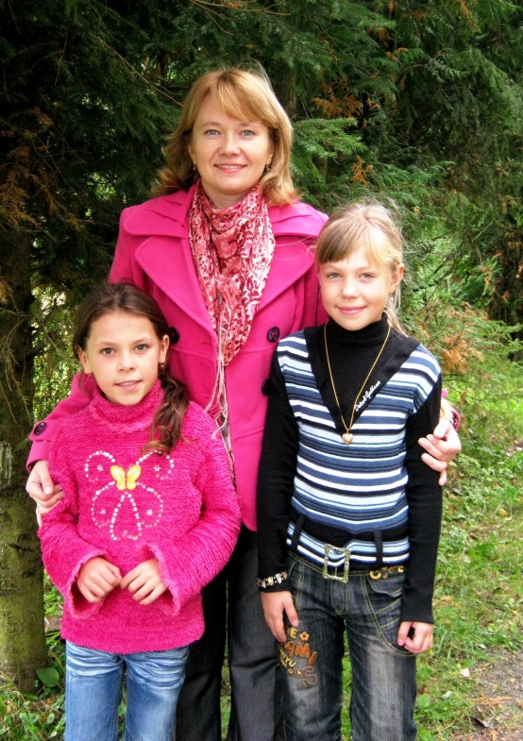
«Ми маємо справу з найскладнішим, неоціненним, найдорожчим, що є в житті, - з людиною»
«Людина в цьому світі повинна навчатися, творити, пізнавати, мріяти, любити»
Моє педагогічне кредо:

Slide 4
Формування повноцінного читача, здатного осмислювати процес читання як етап власної творчості і власного духовного розвитку – мета літературної освіти (Є.Волощук, Б.Бігун)
Задачі літературної освіти
Творчо читати та повноцінно аналізувати текст
Розуміти етичну наповненість твору
Збагачувати творами своє духовне життя

Slide 5
«Формування активної читацької особистості на уроках світової літератури»
Проблема над якою працюю:
Головне завдання:
формувати духовно багату особистість засобами літератури: активну, творчу, вільну, духовно розвинену, самостійно мислячу, із широким світоглядом, зі стійкими моральними принципами.

Slide 6
Актуальність проблеми
виконанню завдань Національної доктрини розвитку освіти
гуманістичному світогляду
потребі в самопізнанні, самореалізації, самовдосконаленні
Формування активної читацької особистості сприяє
позитивній мотивації учнів до пізнавальної діяльності
виробленню естетичних смаків, поглядів і уподобань учнів
читацькій культурі

Slide 7
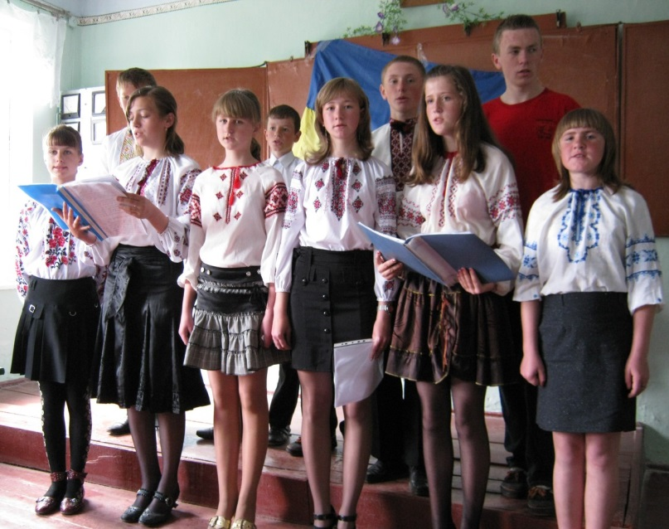
Мета впровадження проблемної теми
в практику
1.Стимулювання інтересу учнів до навчального предмету
2. Глибоке засвоєння програмового матеріалу
3.Розвиток здатності до
критичного мислення та критичних суджень
4.Формування незалежної точки зору й виявлення поваги до
поглядів товаришів
5. Вміння працювати в колективі
6. Прищеплення інтересу до літератури

Slide 8
Сучасний урок - це твір мистецтва, де педагог уміло використовує всі можливості для розвитку особистості учня
Свою роботу з формування активної читацької особистості будую з урахуванням напрацювань сучасної педагогіки, поєднуючи новітні технології з традиційними методами. Дороговказом є слова австрійської письменниці, баронеси
Марії фон Эбнер-Эшенбах:

Slide 9
Прагну, щоб кожен урок був чітко продуманий, завершений, емоційно і змістовно насичений пізнавальними завданнями. Чітко визначаю мету уроку, домагаюся її розкриття. На уроці іде не оцінка прочитаного матеріалу, а відверта розмова, вияв позиції учня до прочитаного, позиції автора.
варіативність і гнучкість структури
спрямованість на особистість учня
    Характерні ознаки уроку
співпраця вчителя й учня
оптимізація форм роботи
формування найважливіших компетентностей учнів

Slide 10
Інтерактивні форми і методи
Психолого-педагогічна підтримка
Міжпредметні зв'язки
Напрямки реалізації методичної роботи
Ігрові прийоми
Позакласна робота

Slide 11
Різні типи завдання на уроці сприяють формуванню активної читацької особистості
Творче читання
Знайомство з літературною спадщиною митця
Портретна характеристика письменника
Презентація прочитаного твору
Самостійна робота з додатковою літературою
Рольова гра
Робота з епіграфами, висловлювання видатних людей
Вирішення проблемних завдань

Slide 12
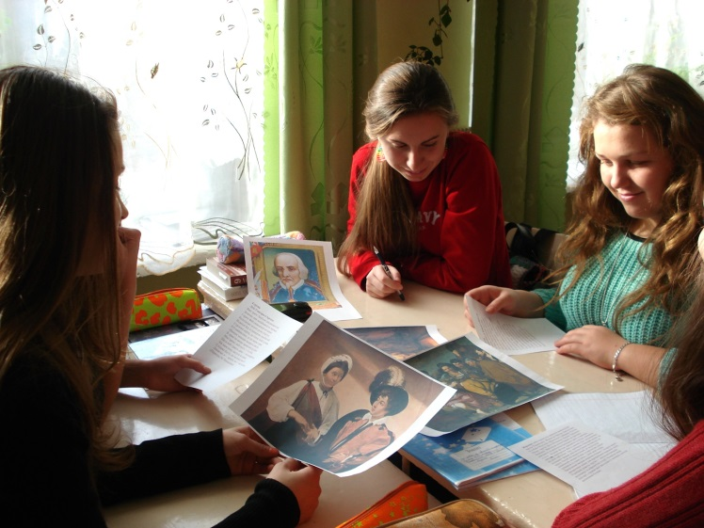
Реалізувати свою проблему мені допомагають нестандартні форми уроку, які стимулюють пізнавальну активність учнів, вміння діяти в незвичних ситуаціях, використовувати власний досвід, адаптацію до змін:
Урок-проектів
Урок-вікторина
Урок-дослідження
Урок-узагальнення
Урок-подорож

Slide 13
Використовую на уроках методи:
«Візитівка»
«Мікрофон»
«Незакінчене речення»
«Мозковий штурм»
«Перевтілення»
«Майстерня художника»
«Гронування»
«Коло думок»

Slide 14
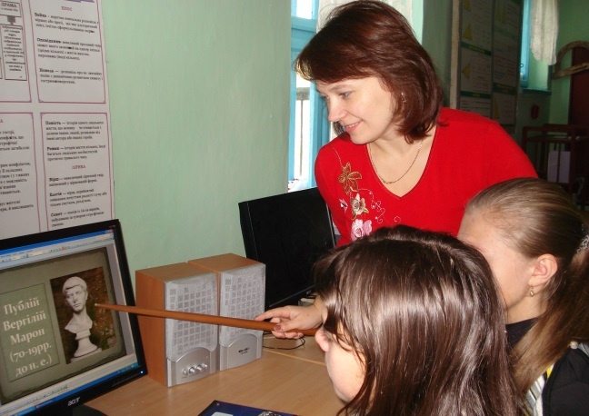
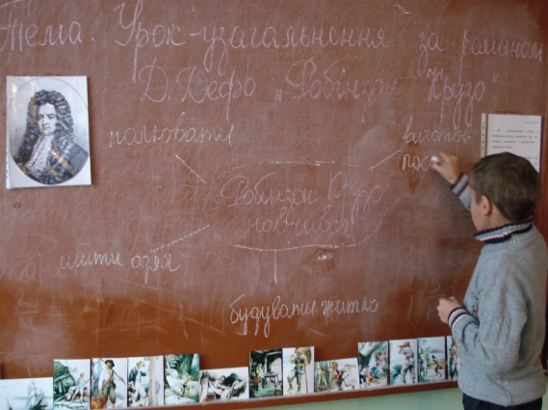
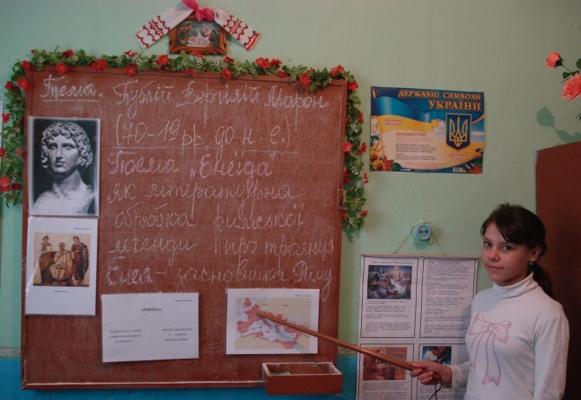
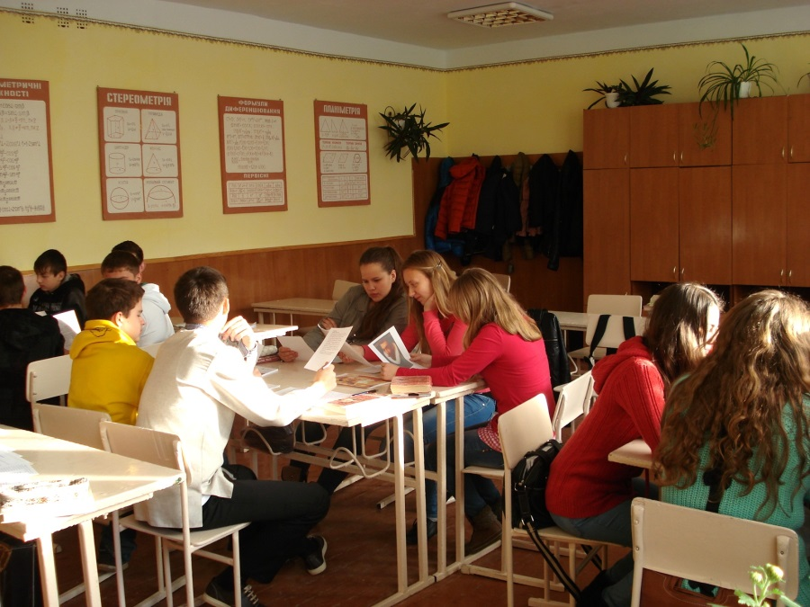
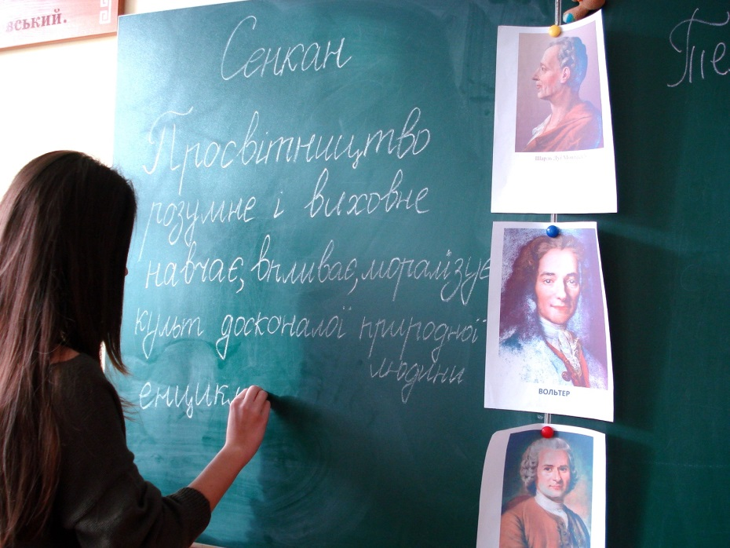
Використання інтерактивних технологій
Комп'ютерна презентація
Метод «Гронування»
Повідомлення учня пошуково-дослідницького характеру
Робота в групах
Інтерактивна вправа «Сенкан»

Slide 15
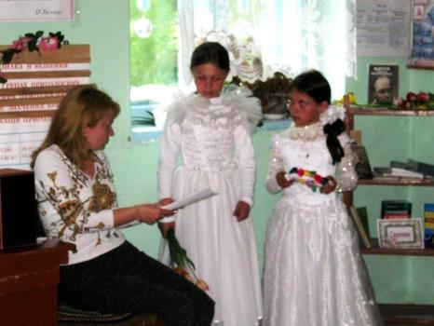
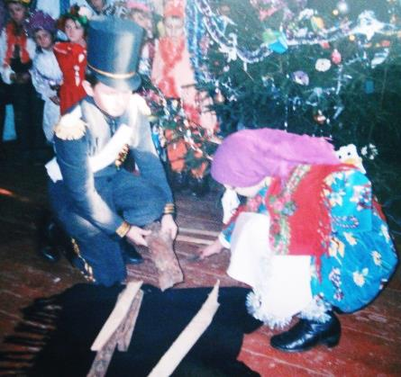
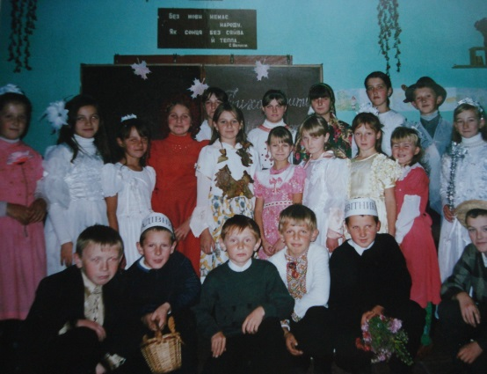
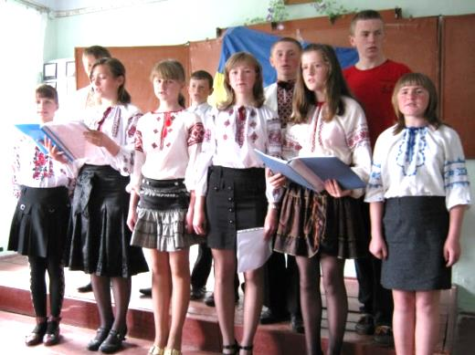
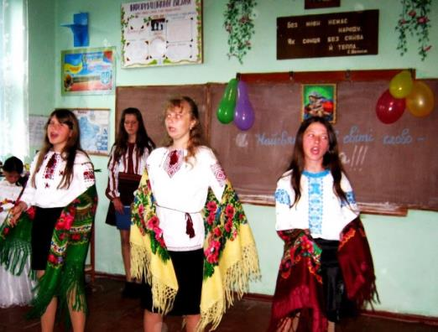

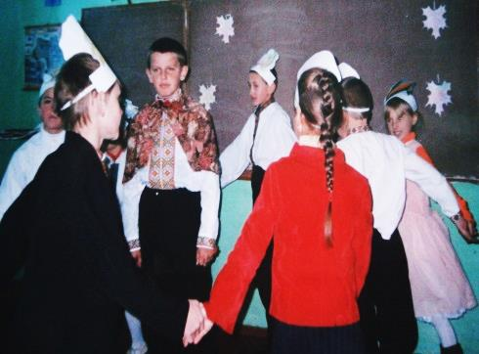
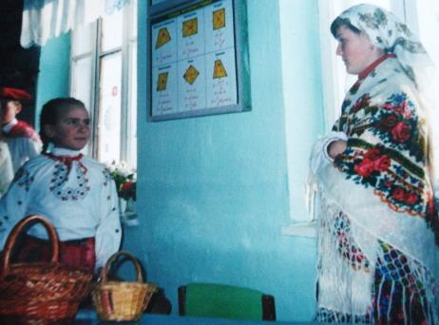
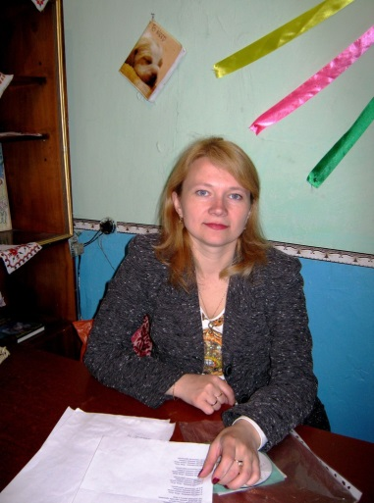
Позакласна робота
«Шкільна родина»
Учитель – творець, що гармонійно поєднує ремесло і творчість: нестандартність роботи, артистизм, талант у спілкуванні з дітьми.
Школа - наша родина,
Найрідніша стежка до мети.
Там, де двір широкий,
Там, де небо синє,
Час веселим дзвоником летить.

Slide 16
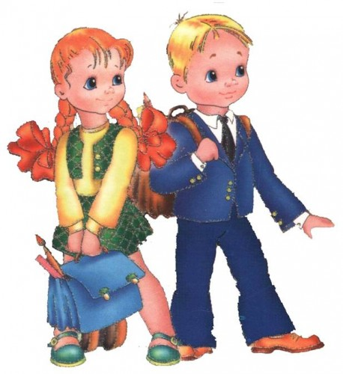
Результати і спостереження
Підвищився інтерес до уроків літератури та творчості письменників
Учні сприймають літературу як важливу частину життя
Діти долучаються до загальнолюдських цінностей
Через співпереживання осягають важливі філософські
проблеми людського існування
Проблеми і труднощі
Неоднакові потенційні можливості учнів
Різні види сприйняття нового матеріалу
Невелика наповнюваність класів
Недостатнє матеріально-технічне
забезпечення

Slide 17
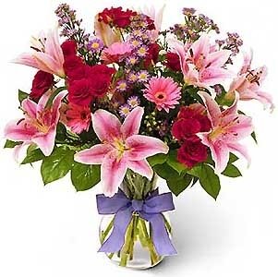
Вчителя робота - це важлива справа,
Наче світлий промінь у імлі,
Найвищий сан, святе одвічне право
Зростити особистість на землі.
Бажаю всім творчого натхнення!
Мрійте, творіть,
пізнавайте, любіть!

